Slide 1



استراتيجيات الإعلان والتسويق
Lecture 7
MKT 211
إعداد
د.معتز نبيل
www.midocean.ae

Slide 2
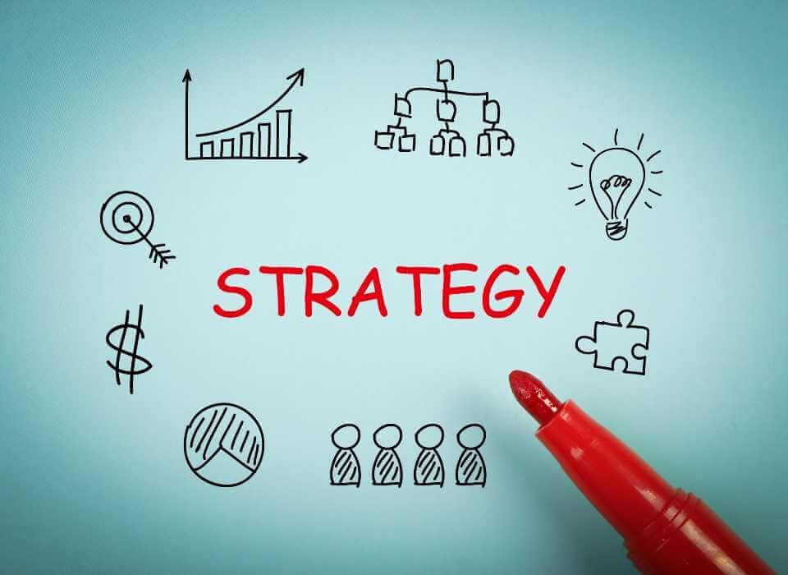
Lecture
استراتيجية التسويق بالمحتوىContent Marketing) )
واستراتيجية التسويق بالمؤثرين(Influencer Marketing)
7
www.midocean.ae

Slide 3
Lecture
محتويات المحاضرة
7
تمهيد.
ماهية مصطلح استراتيجية التسويق بالمحتوى.
تاريخ ونشأة استراتيجية التسويق بالمحتوى.
مميزات استراتيجية التسويق بالمحتوى.
عيوب استراتيجية التسويق بالمحتوى.
ماهية مصطلح استراتيجية التسويق بالمؤثرين.
مميزات استراتيجية التسويق بالمؤثرين.
عيوب استراتيجية التسويق بالمؤثرين.
خاتمة.
www.midocean.ae

Slide 4
Lecture
تمهيد
7
يُعد استراتيجية التسويق بالمحتوى هو نهج تسويقي استراتيجي يركز على إنشاء وتوزيع محتوى قيم وملائم ومتسق لجذب جمهور محدد بوضوح والاحتفاظ به؛ حيث أن الهدف من تسويق المحتوى هو تحفيز عمل العملاء من خلال توفير معلومات مفيدة وجذابة للجمهور المستهدف؛ حيث يتضمن تسويق المحتوى إنشاء أنواع مختلفة من المحتوى مثل منشورات المدونات، ومقاطع الفيديو، والرسوم البيانية، ومنشورات وسائل التواصل الاجتماعي، والمزيد، بهدف بناء الوعي بالعلامة التجارية، وترسيخ المصداقية، وفي النهاية تعزيز مشاركة العملاء وولائهم.
كما تُعد استراتيجية التسويق بالمؤثرين هي نوع من التسويق الذي يركز على استخدام المؤثرين - الأفراد الذين لديهم عدد كبير من المتابعين والمصداقية في مجال معين، للترويج لمنتجات أو خدمات العلامة التجارية. حيث تعمل هذه الإستراتيجية على تعزيز تأثير هؤلاء الأفراد على جمهورهم لتعزيز المشاركة وبناء الوعي بالعلامة التجارية وزيادة المبيعات في نهاية المطاف.
www.midocean.ae

Slide 5
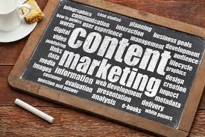
Lecture
ماهية مصطلح استراتيجية التسويق بالمحتوى
7
www.midocean.ae

Slide 6
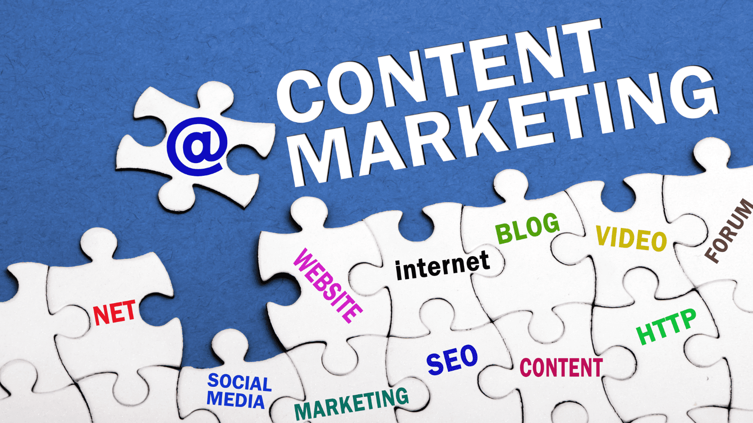
Lecture
ماهية مصطلح استراتيجية التسويق بالمحتوى
7
تُعد استراتيجية تسويق المحتوى هي نهج استراتيجي لإنشاء ونشر وتوزيع محتوى قيم وملائم لجذب الجمهور المستهدف وإشراكه؛ حيث أن الهدف من تسويق المحتوى هو تحفيز عمل العملاء المربح من خلال توفير المعلومات أو وسائل الترفيه ذات القيمة للجمهور، وبالتالي بناء الثقة والولاء للعلامة التجارية. حيث تتضمن استراتيجية تسويق المحتوى عادةً تحديد الجمهور المستهدف، وتحديد أهداف واضحة، وإنشاء محتوى عالي الجودة يتوافق مع اهتمامات الجمهور واحتياجاته، وتوزيع المحتوى عبر قنوات مختلفة، وقياس فعالية المحتوى في الوصول إلى الجمهور وإشراكه. حيث إنها استراتيجية طويلة المدى تركز على بناء العلاقات ورعاية الجمهور بدلاً من تقديم عروض مبيعات مباشرة.
www.midocean.ae

Slide 7
Lecture
ماهية مصطلح استراتيجية التسويق بالمحتوى
7
أهم مكونات استراتيجية التسويق بالمحتوى تشمل:
تحديد الهدف والجمهور المستهدف: تحديد أهداف التسويق وتحديد الجمهور المستهدف الذي ترغب في الوصول إليه.
إنشاء محتوى قيم: إنشاء محتوى متنوع وجذاب يلبي احتياجات واهتمامات الجمهور المستهدف.
www.midocean.ae

Slide 8
Lecture
ماهية مصطلح استراتيجية التسويق بالمحتوى
7
توزيع المحتوى: استخدام مختلف القنوات ووسائل التواصل الاجتماعي لنشر المحتوى وزيادة وصوله.
تحليل وقياس الأداء: تتبع وتقييم أداء الحملة التسويقية بالمحتوى وقياس تأثيرها على الجمهور المستهدف.
التفاعل مع الجمهور: الاستماع إلى تفاعل الجمهور مع المحتوى والتفاعل معهم بشكل فعال.
www.midocean.ae

Slide 9
Lecture
ماهية مصطلح استراتيجية التسويق بالمحتوى
7
باستخدام استراتيجية التسويق بالمحتوى بشكل صحيح واحترافي، يمكن للشركات بناء علاقات أقوى مع العملاء؛ لزيادة التفاعل والمشاركة، وتحقيق نتائج إيجابية على المدى الطويل.
www.midocean.ae

Slide 10
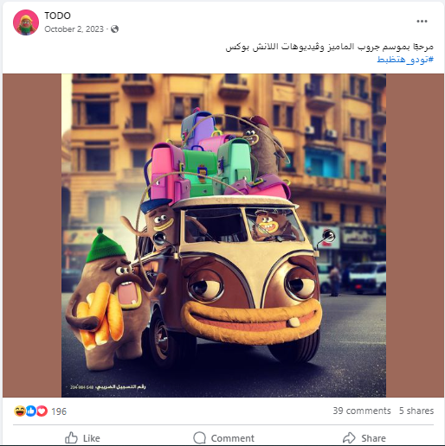
Lecture
ماهية مصطلح استراتيجية التسويق بالمحتوى
7
مثال عملي عن استراتيجية التسويق بالمحتوى :
استراتيجية التسويق بالمحتوى لشركة Todo
https://www.facebook.com/todohatozbot/posts/pfbid02oJwjZXLPnx3iefJQiYXkazckTEyjUds2oW3rtqjBvgCX3KuwiPNjj5ZDGAXdsprJl
www.midocean.ae

Slide 11
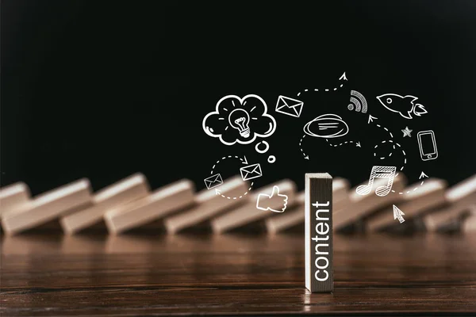
Lecture
تاريخ ونشأة استراتيجية التسويق بالمحتوى
7
www.midocean.ae

Slide 12
Lecture
تاريخ ونشأة استراتيجية التسويق بالمحتوى
7
تتمتع استراتيجية تسويق المحتوى بتاريخ طويل حيث يعود إلى أواخر القرن التاسع عشر عندما بدأت الشركات في إنشاء المحتوى الخاص بها لجذب العملاء والتفاعل معهم. فيما يلي نظرة عامة مختصرة عن تاريخ وأصول استراتيجية تسويق المحتوى:
القرن التاسع عشر - القرن العشرين: يمكن إرجاع الجذور المبكرة لتسويق المحتوى إلى أواخر القرن التاسع عشر عندما بدأت شركات مثل John Deere في إنشاء مجلات وأدلة للمزارعين لتزويدهم بمعلومات قيمة حول الممارسات الزراعية. حيث لم يكن هذا النوع من المحتوى مرتبطًا بشكل مباشر بالترويج للمنتجات ولكنه يهدف إلى بناء الثقة والمصداقية لدى الجمهور.
www.midocean.ae

Slide 13
Lecture
تاريخ ونشأة استراتيجية التسويق بالمحتوى
7
القرن العشرين: استمر تسويق المحتوى في التطور طوال القرن العشرين مع ظهور الإعلانات الإذاعية والتلفزيونية. حيث بدأت العلامات التجارية في رعاية البرامج الإذاعية وإنشاء محتوى مدعوم للوصول إلى جمهورها المستهدف بطرق جديدة وجذابة.
www.midocean.ae

Slide 14
Lecture
تاريخ ونشأة استراتيجية التسويق بالمحتوى
7
الثورة الرقمية: أدى ظهور الإنترنت والتقنيات الرقمية في التسعينيات إلى إحداث ثورة في تسويق المحتوى. حيث يمكن للعلامات التجارية الآن الوصول إلى جمهور عالمي من خلال مواقع الويب والمدونات ومنصات التواصل الاجتماعي. لذلك أصبح تسويق المحتوى أكثر تخصيصًا وتفاعلية وقابلية للقياس.
العصر الحديث: في أوائل العقد الأول من القرن الحادي والعشرين، ظهر تسويق المحتوى كاستراتيجية قوية للشركات للتفاعل مع جمهورها المستهدف وبناء الولاء للعلامة التجارية. لذلك بدأت العلامات التجارية في التركيز على إنشاء محتوى عالي الجودة وقيم يقوم بتعليم المستهلكين وترفيههم وإلهامهم بدلاً من بيع المنتجات مباشرة.
www.midocean.ae

Slide 15
Lecture
تاريخ ونشأة استراتيجية التسويق بالمحتوى
7
اليوم، أصبح تسويق المحتوى جانبًا أساسيًا من استراتيجيات التسويق، حيث تستثمر الشركات في أشكال مختلفة من المحتوى مثل منشورات المدونات والبودكاست لجذب العملاء وإشراكهم والاحتفاظ بهم.
طوال تاريخه، تطور تسويق المحتوى من المنشورات المطبوعة التقليدية إلى إنشاء المحتوى الرقمي، والاستفادة من التكنولوجيا وتحليلات البيانات لتقديم محتوى مناسب وشخصي للمستهلكين. حيث تظل المبادئ الأساسية لتوفير محتوى قيم وغني بالمعلومات وجذاب لبناء علاقات مع العملاء أساسية لاستراتيجية تسويق المحتوى.
www.midocean.ae

Slide 16
Lecture
مميزات استراتيجية التسويق بالمحتوى
7
www.midocean.ae

Slide 17
Lecture
مميزات استراتيجية التسويق بالمحتوى
7
توفر استراتيجية تسويق المحتوى العديد من المزايا للشركات التي تتطلع إلى تعزيز تواجدها عبر الإنترنت والتفاعل مع جمهورها المستهدف بشكل فعال. تتضمن بعض المزايا الرئيسية لاستراتيجية تسويق المحتوى ما يلي:
بناء الوعي بالعلامة التجارية: من خلال إنشاء محتوى معلوماتي قيم ومشاركته باستمرار، يمكن للشركات زيادة ظهور العلامة التجارية والوعي بها بين جمهورها المستهدف.
www.midocean.ae

Slide 18
Lecture
مميزات استراتيجية التسويق بالمحتوى
7
إنشاء السلطة والمصداقية: يساعد توفير محتوى عالي الجودة وذي صلة في وضع الشركة كشركة رائدة في الصناعة وخبير في مجالها، مما يؤدي إلى زيادة المصداقية والثقة بين المستهلكين.
قيادة حركة المرور: يمكن أن يساعد إنشاء محتوى محسّن لتحسين محركات البحث في تحسين تصنيفات محرك البحث لموقع الويب، مما يؤدي إلى زيادة حركة المرور والظهور في صفحات نتائج محرك البحث.
www.midocean.ae

Slide 19
Lecture
مميزات استراتيجية التسويق بالمحتوى
7
إشراك العملاء والاحتفاظ بهم: يمكن للمحتوى ذي الصلة والقيم أن يساعد الشركات على التفاعل مع جمهورها، وبناء العلاقات، والحفاظ على عودة العملاء للحصول على المزيد.
توليد العملاء المحتملين: يمكن لتسويق المحتوى أن يساعد الشركات على جذب العملاء المحتملين، ورعايتهم من خلال مسار تحويل المبيعات، وتحويلهم من عملاء محتملين إلى عملاء يدفعون.
www.midocean.ae

Slide 20
Lecture
مميزات استراتيجية التسويق بالمحتوى
7
التسويق الفعال من حيث التكلفة: بالمقارنة مع طرق الإعلان التقليدية، غالبًا ما يكون تسويق المحتوى أكثر فعالية من حيث التكلفة ويمكن أن يولد عائدًا أعلى على الاستثمارROI)) بمرور الوقت.
تعزيز ولاء العملاء: من خلال توفير المحتوى القيم الذي يلبي احتياجات واهتمامات جمهورها باستمرار، يمكن للشركات تعزيز الولاء والعلاقات طويلة الأمد مع العملاء.
www.midocean.ae

Slide 21
Lecture
مميزات استراتيجية التسويق بالمحتوى
7
نتائج قابلة للقياس: يسمح تسويق المحتوى للشركات بتتبع وتحليل أداء المحتوى الخاص بها من خلال مقاييس مختلفة، مثل حركة مرور موقع الويب، ومعدلات المشاركة، والمزيد لاتخاذ قرارات تعتمد على البيانات وتحسين إستراتيجيتها.
www.midocean.ae

Slide 22
Lecture
عيوب استراتيجية التسويق بالمحتوى
7
www.midocean.ae

Slide 23
Lecture
عيوب استراتيجية التسويق بالمحتوى
7
عيوب استراتيجية تسويق المحتوى :
النتائج تستغرق وقتًا: يعد تسويق المحتوى استراتيجية طويلة المدى، وقد يستغرق الأمر بعض الوقت قبل أن تبدأ الشركات في رؤية نتائج مهمة. لذلك يتطلب الصبر والتفاني لرؤية الفوائد.
المنافسة: المنافسة في مجال تسويق المحتوى شرسة، حيث تتنافس العديد من الشركات على جذب انتباه الجمهور نفسه. لذلك يمكن أن يكون التميز في المنافسة أمرًا صعبًا.
www.midocean.ae

Slide 24
Lecture
عيوب استراتيجية التسويق بالمحتوى
7
تشبع المحتوى: مع الحجم الكبير للمحتوى الذي يتم إنتاجه عبر الإنترنت، قد يكون من الصعب جعل المحتوى الخاص بك مميزًا والوصول إلى جمهورك المستهدف بشكل فعال.
مراقبة الجودة: قد يكون الحفاظ على جودة متسقة عبر جميع أجزاء المحتوى أمرًا صعبًا، خاصة عندما يشارك العديد من أعضاء الفريق في عملية إنشاء المحتوى.
www.midocean.ae

Slide 25
Lecture
عيوب استراتيجية التسويق بالمحتوى
7
التكيف المستمر: يتطور المشهد الرقمي باستمرار، وتحتاج الشركات إلى مواكبة أحدث الاتجاهات والخوارزميات لضمان بقاء محتواها ملائمًا وفعالاً.
www.midocean.ae

Slide 26
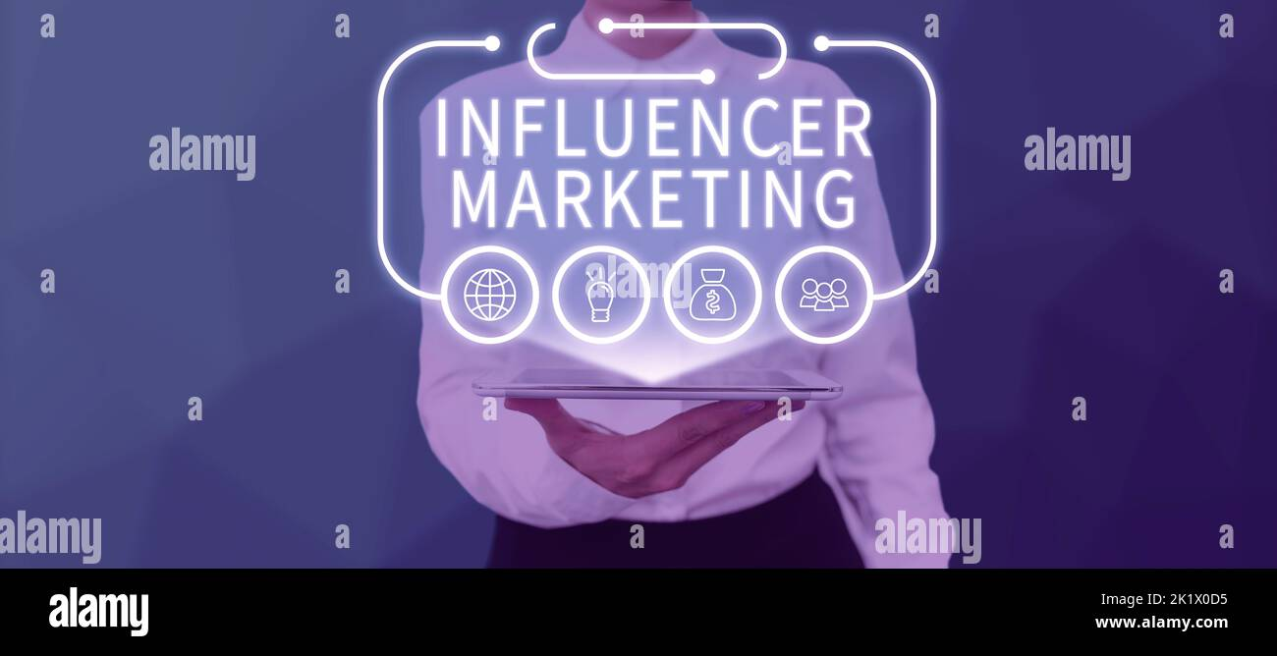
Lecture
ماهية مصطلح استراتيجية التسويق بالمؤثرين
7
www.midocean.ae

Slide 27
Lecture
ماهية مصطلح استراتيجية التسويق بالمؤثرين
7
التسويق عبر المؤثرين هو استراتيجية تتضمن التعاون مع الأفراد الذين لديهم عدد كبير ومتفاعل من المتابعين على منصات وسائل التواصل الاجتماعي، والمعروفين باسم المؤثرين للترويج لمنتج أو خدمة. حيث يتمتع هؤلاء المؤثرون بالقدرة على التأثير على قرارات الشراء لجمهورهم بناءً على خبرتهم أو سلطتهم أو علاقتهم مع متابعيهم.
www.midocean.ae

Slide 28
Lecture
ماهية مصطلح استراتيجية التسويق بالمؤثرين
7
لذلك تتضمن استراتيجية التسويق عبر المؤثرين عادةً تحديد المؤثرين ذوي الصلة في مجال معين، وإقامة شراكات معهم، وإنشاء محتوى مدعوم يتم مشاركته مع متابعيهم. حيث يعد هذا النوع من التسويق فعالاً في الوصول إلى الجماهير المستهدفة، وبناء الوعي بالعلامة التجارية، وزيادة المشاركة والمبيعات بسبب الثقة والمصداقية التي تبنوها المؤثرون مع متابعيهم.
www.midocean.ae

Slide 29
Lecture
ماهية مصطلح استراتيجية التسويق بالمؤثرين
7
لذلك أصبحت هذه الاستراتيجية استراتيجية فعالة فى مجال التسويق بالنسبة لمديرى التسويق فى مختلف الشركات بهدف الاستفادة من جمهور هؤلاء المؤثرين لكسب ثقة وتأييد جمهورهم بالسلعة المعلن عنها أو الخدمة المراد الترويج لها بسهولة ويسر وبشكل مختلف وأسرع من مختلف الاستراتيجيات التسويقية الأخرى.
www.midocean.ae

Slide 30
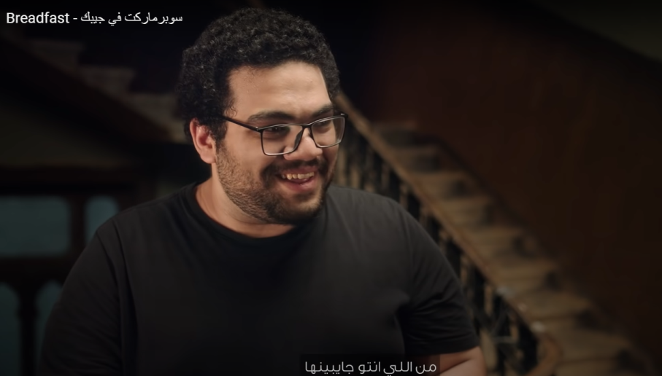
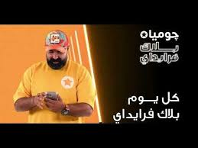
Lecture
ماهية مصطلح استراتيجية التسويق بالمؤثرين
7
أمثلة عملية عن استراتيجية التسويق بالمؤثرين :
استراتيجية التسويق بالمؤثرين لتطبيق Breadfast
استراتيجية التسويق بالمؤثرين لشركة Jumia
https://www.youtube.com/watch?v=koUJoTolfRY
https://www.youtube.com/watch?v=BCv-VRt4OuI
www.midocean.ae

Slide 31
Lecture
Chapter
مميزات استراتيجية التسويق بالمؤثرين
7
7
www.midocean.ae

Slide 32
Lecture
مميزات استراتيجية التسويق بالمؤثرين
7
توفر استراتيجية التسويق عبر المؤثرين العديد من المزايا للشركات التي تسعى إلى الترويج لمنتجاتها أو خدماتها، ومن بينها ما يلي:
زيادة الوصول: يتمتع المؤثرون بمتابعة مخصصة ومتفاعلة، مما يسمح للشركات بالوصول إلى جمهور أكبر قد يكون من الصعب الوصول إليه من خلال طرق التسويق التقليدية.
تفاعل أعلى: يميل متابعو المؤثرين إلى الارتباط القوي بهم، مما يؤدي إلى ارتفاع معدلات المشاركة مقارنة بطرق الإعلان التقليدية.
www.midocean.ae

Slide 33
Lecture
مميزات استراتيجية التسويق بالمؤثرين
7
المصداقية والثقة: يُنظر إلى المؤثرين على أنهم خبراء أو شخصيات موثوقة في مجال تخصصهم، لذلك عندما يوصون بمنتج أو خدمة، فمن المرجح أن يثق متابعوهم بآرائهم.
التسويق المستهدف: يمكن للشركات التعاون مع المؤثرين الذين يتطابق جمهورهم مع التركيبة السكانية المستهدفة، مما يضمن وصول رسالتهم التسويقية إلى الأشخاص المناسبين.
www.midocean.ae

Slide 34
Lecture
مميزات استراتيجية التسويق بالمؤثرين
7
المحتوى الأصيل: غالبًا ما ينشئ المؤثرون محتوى أصيلًا ويمكن الارتباط به ويلقى صدى لدى متابعيهم، مما يجعل الرسالة التسويقية أكثر طبيعية وأقل تدخلاً.
تحسين محركات البحث: يمكن أن يؤدي التعاون مع المؤثرين أيضًا إلى زيادة الإشارات إلى العلامة التجارية والروابط الخلفية، مما قد يؤثر بشكل إيجابي على جهود تحسين محركات البحث (SEO).
www.midocean.ae

Slide 35
Lecture
مميزات استراتيجية التسويق بالمؤثرين
7
فعالية التكلفة: يمكن أن يكون التسويق عبر المؤثرين أكثر فعالية من حيث التكلفة من طرق الإعلان التقليدية، خاصة بالنسبة للشركات ذات ميزانيات التسويق المحدودة.
الوعي بالعلامة التجارية والاعتراف بها: يمكن أن تساعد الشراكة مع المؤثرين في زيادة الوعي بالعلامة التجارية والاعتراف بها، حيث يمكن أن تؤدي موافقاتهم إلى تقديم العلامة التجارية إلى جماهير جديدة.
www.midocean.ae

Slide 36
Lecture
عيوب استراتيجية التسويق بالمؤثرين
7
www.midocean.ae

Slide 37
Lecture
عيوب استراتيجية التسويق بالمؤثرين
7
يمكن أن يكون التسويق عبر المؤثرين استراتيجية فعالة للوصول إلى الجمهور المستهدف والترويج للمنتجات أو الخدمات، ولكن له أيضًا بعض العيوب. حيث تشمل بعض عيوب التسويق بالمؤثرين ما يلي:
مخاطر السمعة: إذا خضع سلوك أو تصرفات أحد الأشخاص المؤثرين للجدل، فقد ينعكس ذلك سلبًا على العلامات التجارية المرتبطة به، مما قد يؤدي إلى الإضرار بسمعتها.
www.midocean.ae

Slide 38
Lecture
عيوب استراتيجية التسويق بالمؤثرين
7
الافتقار إلى السيطرة: قد يكون للعلامات التجارية سيطرة محدودة على عملية إنشاء المحتوى الخاص بالمؤثر، والرسائل، وطريقة تقديم منتجاتها أو خدماتها إلى الجمهور.
www.midocean.ae

Slide 39
Lecture
خاتمة
7
قدمت المحاضرة شرحً تفصيلياً لماهية استراتيجية التسويق بالمحتوى (Content Marketing)، مع عرض مزايا وعيوب هذه الاستراتيجية التسويقية مع كيفية تأثيرها على الجمهور المستهدف المراد الوصول إليه.
كما قدمت المحاضرة شرحً دقيقًا عن ماهية استراتيجية التسويق بالمؤثرين (Influencer Marketing) مع عرض مزايا وعيوب الاستراتيجية لتوضيح مدى أثر هذه الاستراتيجية على الجمهور المستهدف المراد من الشركة المعلنة لشراء السلعة أو الخدمة المعلن عنها بمساعدة المؤثرين ومدى تأثيرهم على الانتشار وترويج السلعة.
www.midocean.ae

Slide 40



Thank You

